Slide 1
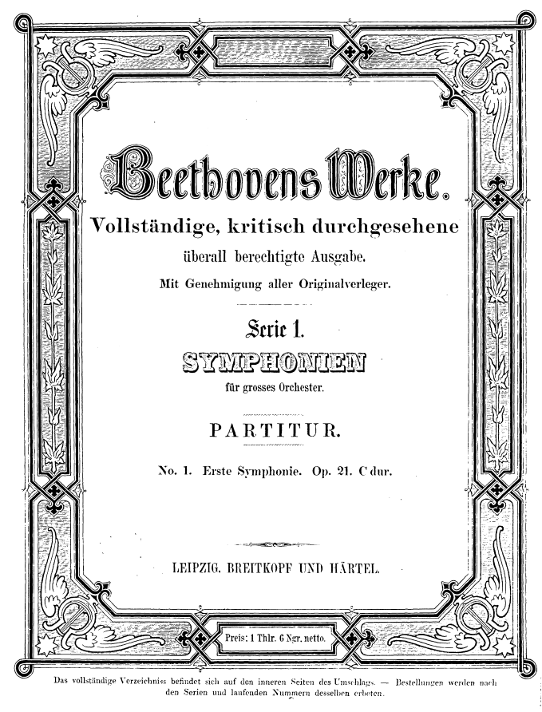
Ludwig van Beethoven
Symfonie č. 1 C dur op. 21

Slide 2
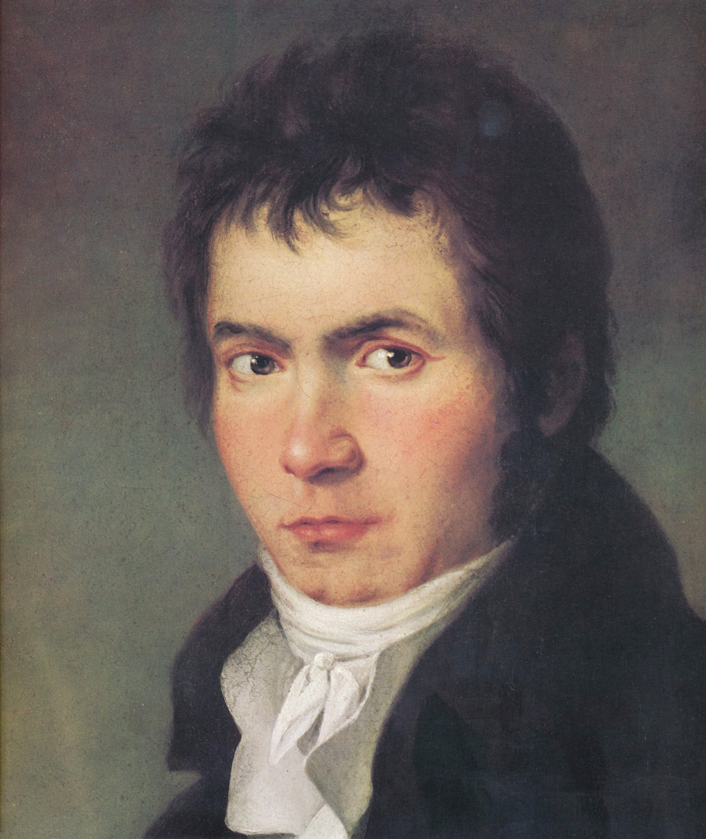
Ludwig van Beethoven
* 1770 v Bonnu
Christian Gottlob Neffe – první systematický učitel klavíru
1787 – první návštěva Vídně
Od 1792 stěhování do Vídně natrvalo
Studium u Josepha Haydna a Antonia Salieriho,
Johanna Baptisty Schenka a Johanna Georga Albrechtsbergera
Koncertování + Vyučování
Navazání na tradici Haydnovu a Mozartovu

Slide 3
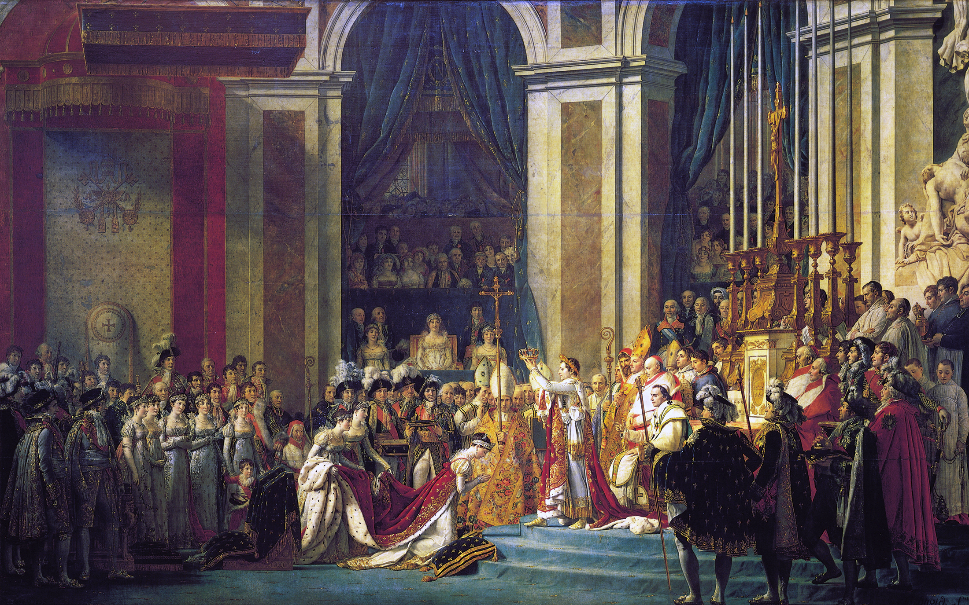
Ludwig van Beethoven
1796 – první projevy ušní choroby
1802 odjezd na léčení do Heiligenstadtu → krize → Heiligenstadtská závěť
Obdiv Napoleona a ideálů VFR → po 1805 ho zavrhnul jako dobyvatele
1809 nabídka místa dvorního kapelníka u Vestfálského krále Jerôma Bonaparta
Nabídka ročního důchodu 4 000 zlatých od rakouských knížat

Slide 4
Ludwig van Beethoven
Během Vídeňského kongresu v roce 1815 Beethoven předmět obdivu
1819 vystupňovala se Beethovenova ušní choroba ve hluchotu
1817 – 1827 uzavírá se světu, ale ve svých pozdních vrcholných dílech sděluje svůj ideál humanismu a krásy
† 26. 3. 1827

Slide 5
Univerzální humanismus Beethovenův
Pro příklad 9. symfonie s Ódou na radost
Vnímána jako óda na lidstvo, bratrství, svobodu všech lidí
V nacistickém Německu využívána při významných veřejných událostech
V Sovětském svazu byla Óda na radost prezentována téměř jako komunistická píseň
V Číně během Velké Kulturní Revoluce zakázána téměř veškerá západní hudba
kromě Beethovenovy 9. symfonie → vnímána jako progresivní buržoazní hudební dílo
Melodie Ódy na radost s pozměněným textem stala se hymnou krajně pravicového státu Jižní Rhodesie
Nejoblíbenější skladbou ultralevicových peruánských partyzánů – Světlé stezky – byla Beethovenova 9. symfonie
Na olympijských hrách v Tokiu roku 1964 mělo Německo společný tým, přestože bylo rozdělené
Pokaždé když zlatou medaili vyhrál Němec, hrála se namísto hymny Z nebo V Německa Óda na radost
I dnes je Óda na radost neoficiální hymnou EU

Slide 6
Dílo Beethovenovo
Beethovenovo dílo, v porovnání s ostatními klasiky, je, co do počtu skladeb, daleko menší
32 klavírních sonát
10 sonát pro housle a klavír
5 klavírních koncertů, jeden houslový, trojkoncert pro housle, violoncello a klavír
16 smyčcových kvartetů
Orchestrální ouvertury
9 symfonií
2 mše – Mše C dur a Missa solemnis
Oratorium Kristus na hoře Olivetské
Symfonická tvorba Beethovenova položila základy tomuto žánru 19. a 20. století → Beethoven posloužil jako vzor pro např. Gustava Mahlera nebo Dmitrije Šostakoviče

Slide 7
Symfonie č. 1 C dur op. 21
První skici z roku1791
Kompozici Beethoven zahájil až roku 1799
Dedikace baronu van Swietenovi
Premiéra ve středu 2. dubna 1800
Tiskem vyšla roku 1801 v nakladatelství Hoffmeister & Kühnel
4 věty

Slide 8
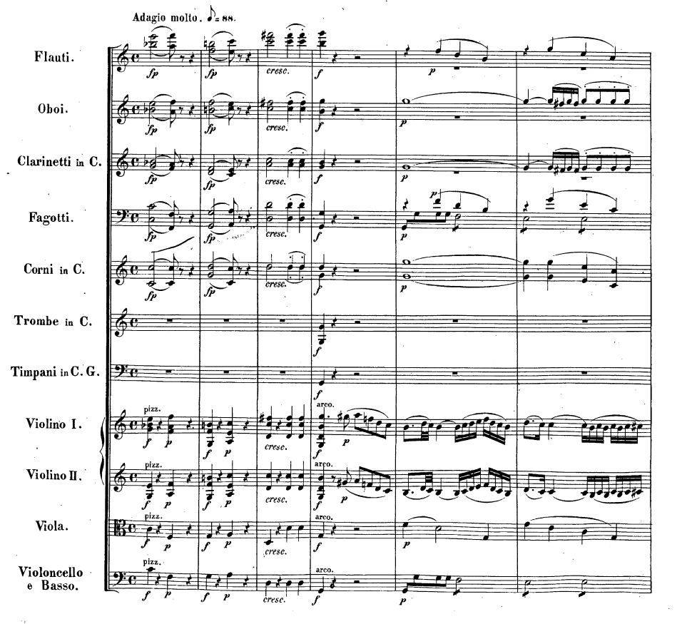
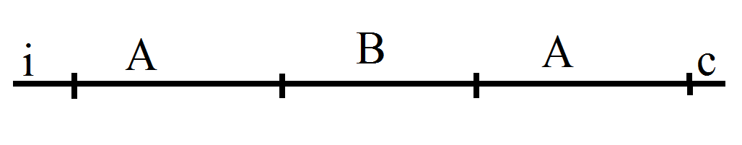

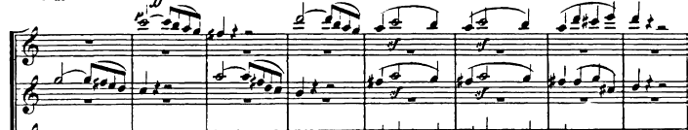
I. Věta
Adagio molto – Allegro con brio
Pomalá introdukce tonálně neurčitá – C7 – F – G7 – a – D7 – G
I. téma
II. téma

Slide 9
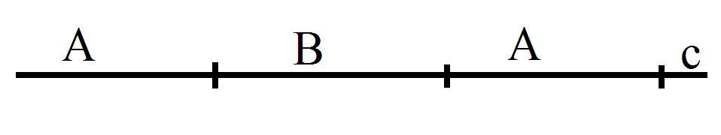


II. Věta
Andante cantabile con moto
3/8 takt, tempové označení
Problematika provádění:
https://www.youtube.com/watch?v=UMDhbdGDBTo – Leonard Bernstein
https://www.youtube.com/watch?v=4C3eAbYFTHo&t=523s – Paavo Järvi
Téma – sedmitaktová perioda

Slide 10
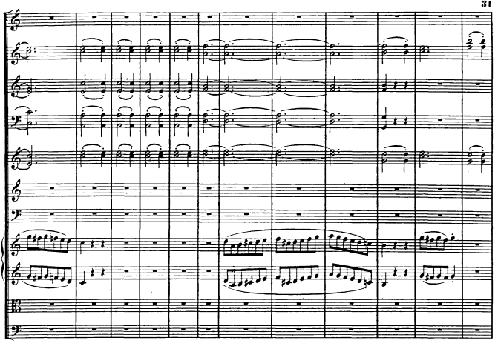
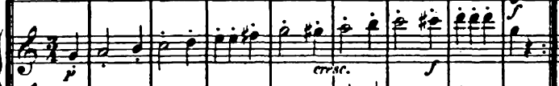
III. Věta
Menuetto
Allegro molto e vivace
Téma III. věty
Střídání tečkovaného rytmu dechových nástrojů s rychlými běhy smyčců v Triu

Slide 11




IV. věta
Adagio – Allegro molto e vivace
Přestože se jedná o rondo, forma připomíná formu sonátovou
I. téma
II. téma

Slide 12
Seznam použitých informačních zdrojů
FIENNES, Sophie: The Pervert´s Guide to Ideology. Rooks nest entertainment, Irish Film Board, British Film Institute and Film4, 2012, 134 min.
NOHL, Walther: Ludwig van Beethoven. Orbis, Praha 1943.
OČADLÍK, Mirko: Svět orchestru I. Státní vydavatelství krásné literatury, hudby a umění, Praha 1956.
SCHNIERER, Miloš: Dějiny hudby. Janáčkova akademie múzických umění v Brně, Brno 2007, ISBN 80-86928-19-5.
TAUŠ, Karel: Beethoven. Nakladatelství Průboj – Karel Smolka, Brno, 1944.
TEICHMAN, Josef: Ludwig van Beethoven. Editio Supraphon, Praha 1968.

Slide 13
Seznam vyobrazení
1) Ludwig van Beethoven na malbě Josepha Willibrorda Mählera, [online], dostupné z en.wikipedia.org, https://en.wikipedia.org/wiki/Vestas_Feuer
2) Korunovace Napoleon na malbě Jacques-Louis Davida, [online], dostupné z en.wikipedia.org, https://en.wikipedia.org/wiki/The_Coronation_of_Napoleon
3) Notové ukázky z Ludwig van Beethoven Werke, Serie 1: Symphonien, Nr. 1. Leipzig: Breitkopf und Härtel, 1862.

